Slide 1
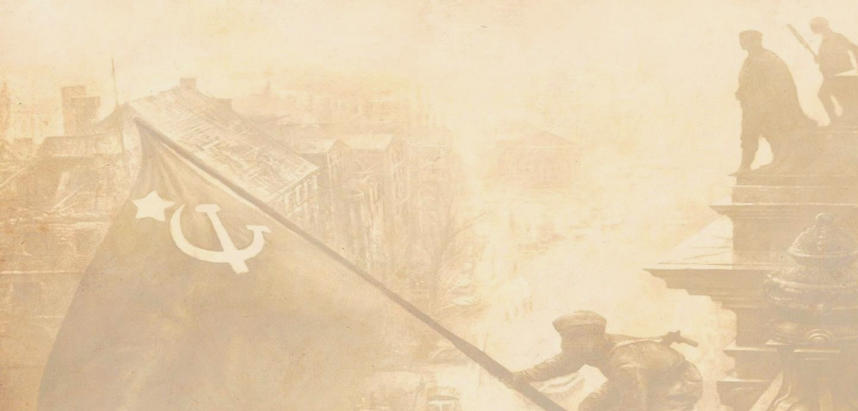
Управление образования Вороновского райисполкома
Государственное учреждение образования «Учебно-педагогический комплекс Трокельские ясли-сад-базовая школа»
Районный конкурс креатив-трейсер «ЛЕГЕНДарная Беларусь»
Номинация: ««О героях былых времен…».
Название работы: «Гордость нашей земли -ветераны Великой Отечественной Войны»
Авторы-Разук Дарья Витальевна, обучающаяся 6-го
класса; Руководитель-Разук Ольга Генриховна, учитель
истории,
Трокели 2021

Slide 2
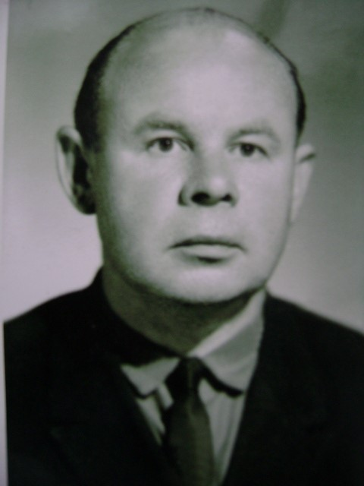
Панушкин Александр Антонович родился в деревне Уздорники,
Сененского района в крестьянской семье 12 февраля 1924 года. В семье было
пятеро детей, Александр Антонович, самый старший. После завершения
школы, Александр Антонович поступает в Лепельское педагогическое
педучилище, по специальности учитель начальных классов и в 1941году
заканчивает его.
Началась война и 17- летний Александр Антонович уходит воевать в
Сененскую партизанскую бригаду. Принимал участие в крупных боях : «Лепельская операция», «Праздник весны» и «Дождь». Награжден медалью «За отвагу», орденом Отечественной войны II степени и многими памятными медалями. В послевоенное время работал учителем и заучем в Трокельской школе. Умер в мае 1990 года.
Панушкин А.А.

Slide 3
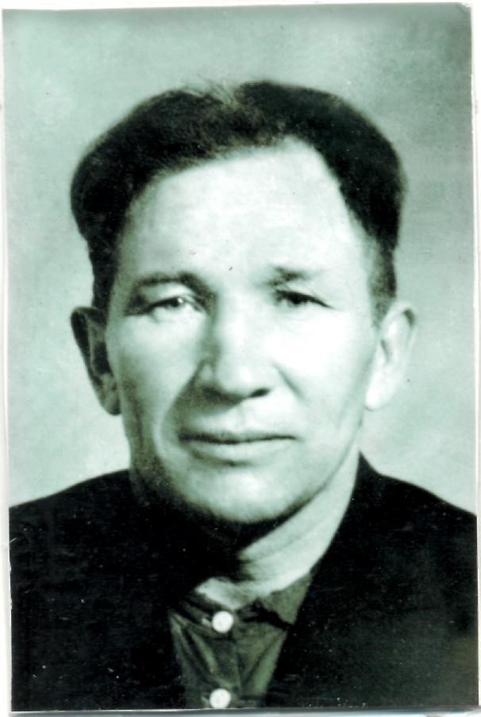
Шалугин Аркадий Васильевич родился в д. Прынкова, Гаврилово-
Ямского района, Ярославской области. До войны работал в колхозе. В 1943 году
был призван в Красную Армию и служил до 1950 года. Воевал в 1-ом и 2-ом
Белорусском фронтах и в 1-ом Прибалтийском. Участвовал в освобождении
Беларсуи, г. Вильнюса, г. Польши. Войну закончил в г. Щетин, что на р. Одер в 80
км от Берлина.
Награжден медалью «За отвагу», орденом Отечественной войны 2 степени.
После войны в 1951 году приехал в г. Минск и там работал, затем по
комсомольской путевке поехал в Карелию на лесозаготовки.Там познакомился с будущей женой с которой и приехал в д.Трокели. Работал продавцом в сельском магазине. Имеет много наград за доброкачественный труд. Умер 3 мая 2001 года .
Шалугин А.В.

Slide 4
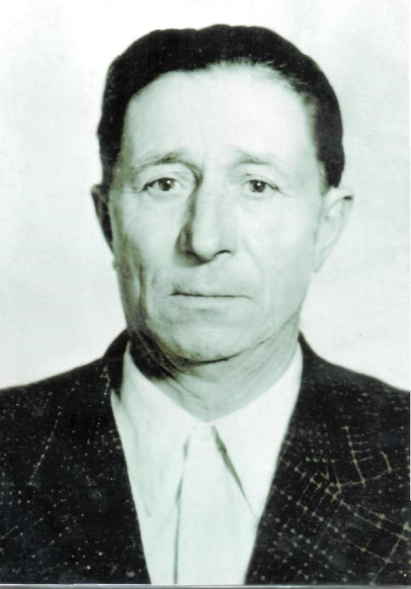
Юхневич Иван Иванович родился в 1909 году в д. Мейлуны. Вместе с родителями работал в поместье в д. Трокели. 1 сентября 1939 года был призван в польскую армию, где воевал против фашистов. Во время отступления попал в плен к русским. Спустя 2 недели был отпущен.Вернулся на родину где пережил немецкую оккупацию, а летом 1944 года после освобождения Беларуси был призван в ряды Красной Армии. Войну закончил под Варшавой.
После войны вместе с земляками восстанавливал деревню. Построил дом в д.Трокели, воспитал 5 детей, но тяжело болел. Умер в 2002 году.
Юхневич И.И.

Slide 5
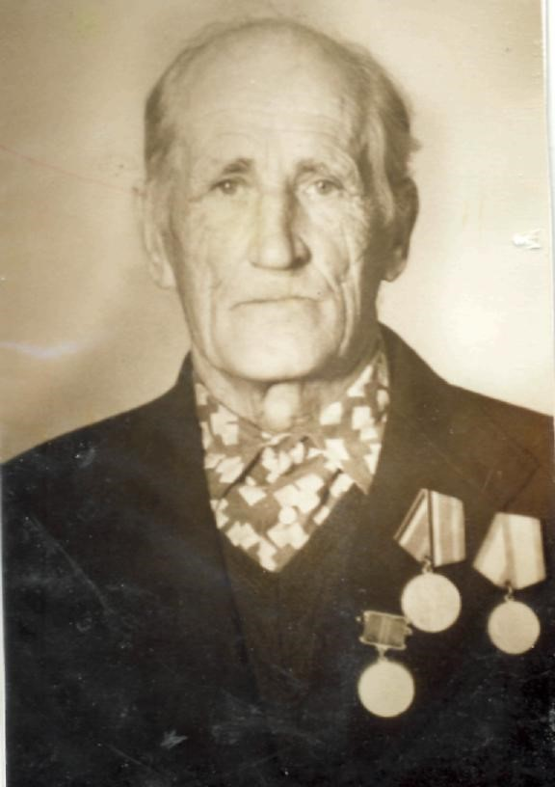
Веливис Иван Карлович родился в 1905 году в д. Дайнова, что на Литве. В сентябре 1939 года был призван в Польскую армию, но германа-польская война длилась недолго и была разбита. Часть ее солдат попала в плен, а кто смог, убежал домой. Иван Карлович сумел избежать плена. С 1944 года опять попал на фронт. 10 мая 1945 года в Чехословакии был контужен и госпитализирован. В госпитале у него украли награды. Одна из них – медаль «За отвагу».
После войны приехал в д.Трокели где жил и работал. Умер в 2001 году.
Веливис И.К.

Slide 6
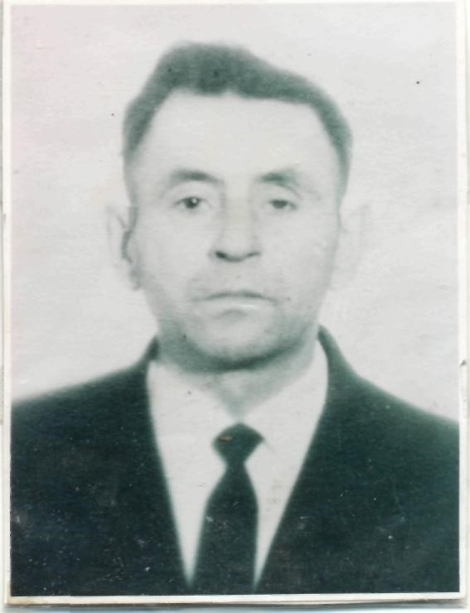
Гурский Зигмунд Брониславович родился в 1924 году в д. Старая Вергель, Ивьевского района. Образование - начальная школа, поляк по национальности, член партии с 1965 года.
4 октября 1944 года мобилизован в Польскую армию. С 14 апреля по 3 мая 1945 года служил, воевал на фронте рядовым 27-го стрелкового полка. Был ранен в глаз и демобилизован 6 июля 1945 по болезни. Умер в 1987 году.
Награжден медалью «За победу над Германией», орденом Отечественной войны 1-й ступени, юбилейными медалями.
Гурский З.Б.

Slide 7
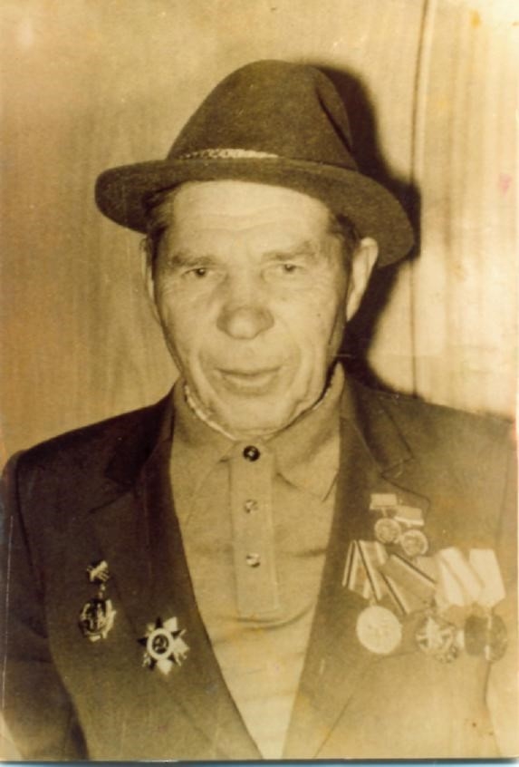
Дайлидка Иван Иванович родился в 1923 году в д. Микянцы. Образование – 4 класса польской школы. В деревне заработать денег было трудно по причине нехватки земли и поэтому, Иван Иванович вместе с братом уехал в Карелию на лесозаготовки. Там его и застала война.
3 марта 1942 года сражался с фашистами в составе 3-го Украинскоог фронта, гнал фашистов от Сталинграда, участвовал в форсировании Днепра, освобождал Румынию. Войну закончил в столице Австрии-Вене.
На фронте был сапером. Что приучила его к ответственности и дисциплине. Вернулся на родину в 1946 году.
Был награжден Орденом Отечественной войны 2-й ступени. Умер 14 августа 1995 года.
Дайлидка И.И.

Slide 8
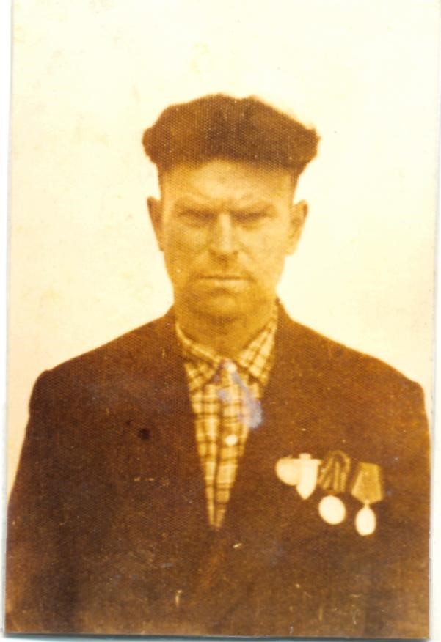
Карчевский Владислав Иосифович родился 25 мая в д. Дворище, Лидского района. На фронт попал в 1944 года. Проходил службу в 1-ом Белорусском и во 2-ом Украинском фронтах. Служил сапером. Участвовал в освобождении Польши, Германии, форсировал Одер. После Победы остался добровольцем служить в армии, служил в Польше до 1949 года.
Демобилизовался, вернулся в домой. Работал в «Трокельском» колхозе столяром. Построил дом, вырастил детей. Беспокоили фронтовые раны. Умер в 2004 году.
Карчевский В.И.

Slide 9
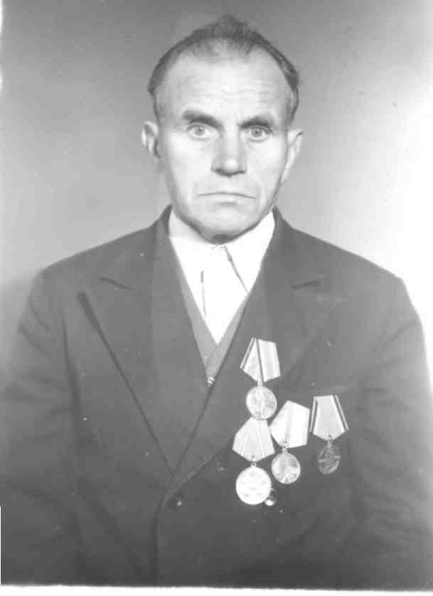
Вейкуть Адам Иосифович родился 1 января 1921 года в д. Шнуровичи . С раннего детства вместе с родителями работал на земле. Летом 1944 года после освобождения Беларуси был призван во 2-ю Польскую Армию. Воевал в Польше, форсировал Одер. Войну закончил в немецком городе Дрездон. После Победы еще 5 месяцев сражался с бандеровцами на Западной Украине. Был награжден Орденом Отечественной войны 2-й ступени.
Вернулся на родину. Построил дом, женился и воспитал троих дочерей и сына.
Осенью 2000 года произошла страшная трагедия. Молодые ребята, для которых Адам Иосифович дал мирное небо, убили ветерана и подожгли дом. Преступники наказаны, а Адама Иосифовича нет. И погиб он не на войне , а в мирное время.
Вейкуць Адам Иосифович

Slide 10
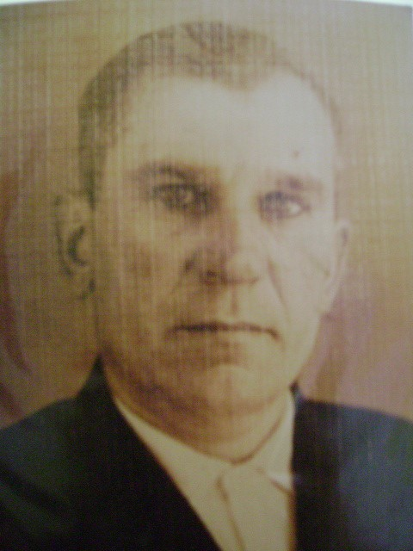
Клемантович Федор Иосифович родился 9 мая 1920 года. Воевал в Карелии. Был ранен в грудь, демобилизован. После войны работал в шахте на Кузбассе. Приехал в д. Трокели. Построил дом, воспитал дочь. Со временем тревожили боевые раны, отказали ноги. Умер в 2016 году.
Клемантович Федор Иосифович

